Slide 1
高温超导样品制备及转变温度测量
陈妙 10300300063
曲明月10300300072
指导老师：姚红英

Slide 2
outline
背景介绍
实验原理与内容
实验结果的分析
课程外测试
结语

Slide 3
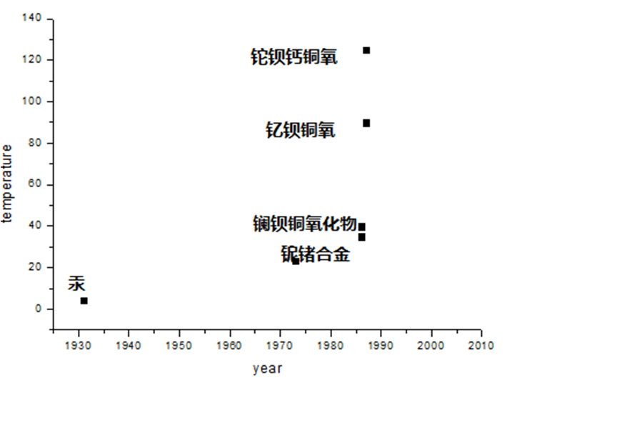
超导材料自1911年被发现以来经历了一个曲折的探索过程
一个突破性的发现
发展缓慢

Slide 4
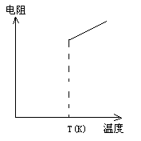
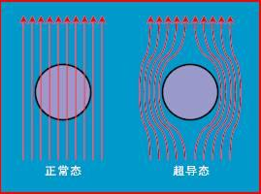
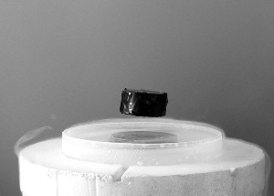
实验原理
零电阻现象&迈斯纳效应
我们实验的主要内容

Slide 5
样品：
YBa₂Cu₃O_{7-δ}
物质配比： Y₂O_{3：}BaCO_{3：} CuO = 0.7564: 2.6372: 1.6064
第一阶段焙烧：将三种物质充分混合、研磨，在空气中焙烧
C：24℃
T: 60min
C: 770℃
T: 600min
从770℃自然冷却
第二阶段焙烧：充分研磨，用模具压成块，在氧气环境焙烧
C: 24℃
T: 60min
C: 840℃
T:1200min
C: 840℃
T: 60min
从650℃自然冷却
C: 650℃
T: 60min

Slide 6
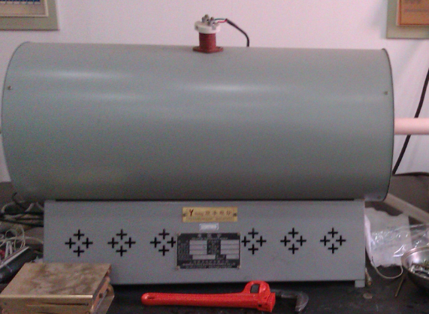
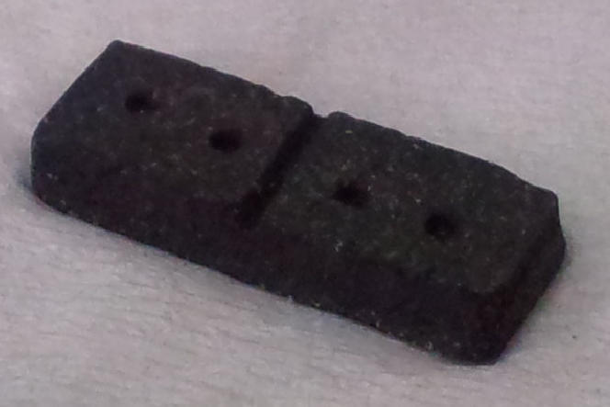
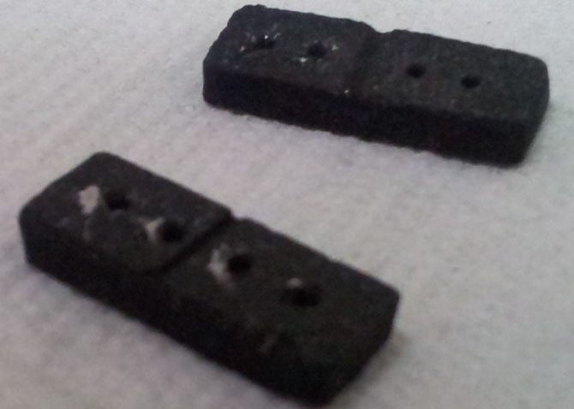
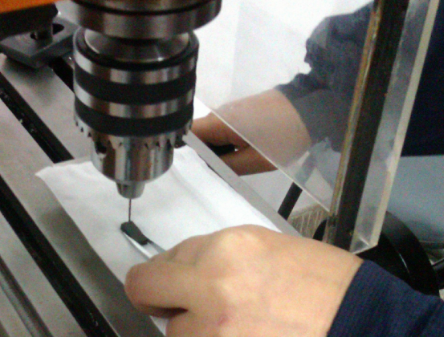
最后的成品
烧制
打孔

Slide 7
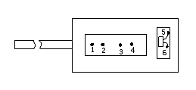
样品测量前
Vs
1:在样品表面钻4个小坑，深度约1mm
2:取5股银丝拧成麻花状作为导线
3:用合适的铟粒将导线一 头压紧在样品表面，1、4接恒流源，2、3端测量电压信号
Vt
恒流源

Slide 8
为什么采用四引线法？
电流
1
1、4通恒流源，在2、3处测量电压信号。
1、4引线与样品的接触点存在接触电阻，但是不影响2、3端的电压测量，2、3端虽然一样有接触电阻，但是由于电压输入阻抗非常大，接触电阻的影响几乎可以忽略
2
电压测量
3
4

Slide 9
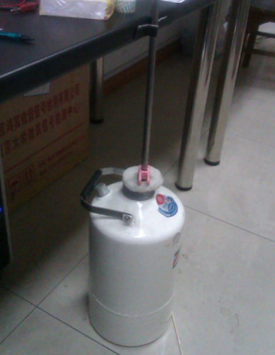
测量
杜瓦瓶内装有约1/3的液氮，与上部的空气形成温度梯度
通过调节样品杆的高度，进行从高温到低温以及从低温到高温的测量

Slide 10
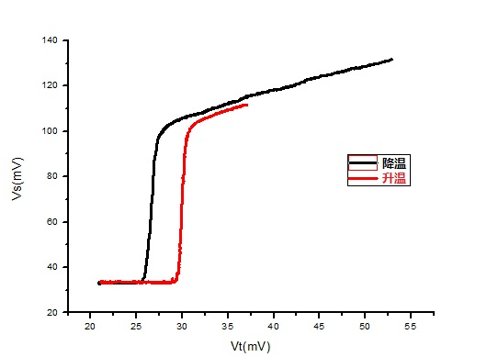
第一次测量曲线
- - - - - - - - - - - - - - - - - - - - - - - - -
选取升温曲线：与理论的转变温度90K相差10K
90%
Vt=26.52mV
Tc=91.7K
- - - - - - - - - - - - - - - - - - - - - - - -
50%
Vt=30.10mV
Tc=100.1K
- - - - - - - - - - - - - - - - - - - - - - - -
10%
0.7K
0.2K

Slide 11
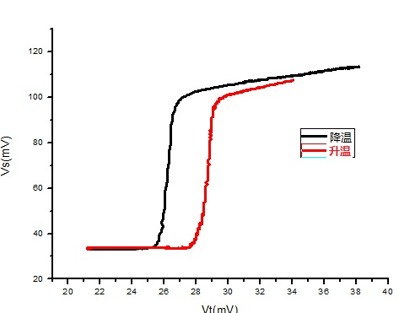
第二次测量曲线
考虑到铂电阻温度计与样品之间可能存在的温度滞后问题，我们在转变温度区域多取了几个测量点，并且延长每个测量点的测量时间。
- - - - - - - - - - - - - - - - - - - - - - - - -
90%
Vt=26.42mV
Tc=91.5K
降温曲线的转变温度几乎不变，升温曲线由100.1K降为95K，精确度提高
- - - - - - - - - - - - - - - - - - - - - - - - -
50%
Vt=28.07mV
Tc=95K
- - - - - - - - - - - - - - - - - - - - - - - - -
10%
0.7K
0.8K

Slide 12
图线中可以看到：升温曲线与降温曲线测得的转变温度不同。
由于动态测量法测量时间的有限，样品并没有和环境达到一致的温度，而电阻温度计由于金属的导热性良好，温度响应较样品要快得多。

Slide 13


曲线的其他讨论
不是超导材料吗？
肿么还有电阻捏？

Slide 14

我们的猜想
1样品本身有一定的热容，造成样品内部有温度梯度，引起了载流子的扩散，产生了热电势
2环境的噪声或者测量仪器本身的干扰

Slide 15
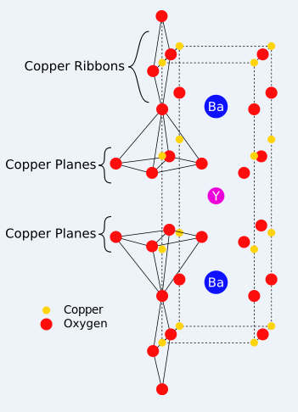
最后窥探一下样品内部的结构
1用玛瑙研钵碾碎成足够细小的颗粒
2每份称取约1mg，用5ml左右的酒精分散
3超声，静置片刻后取上层清液
4在铜网上滴样，待其自然干燥
5将其放在透射电子显微镜下进行观察

Slide 16
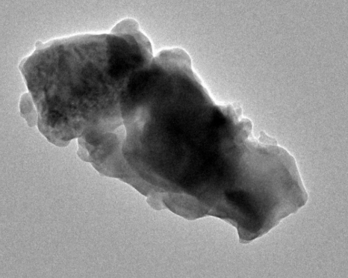
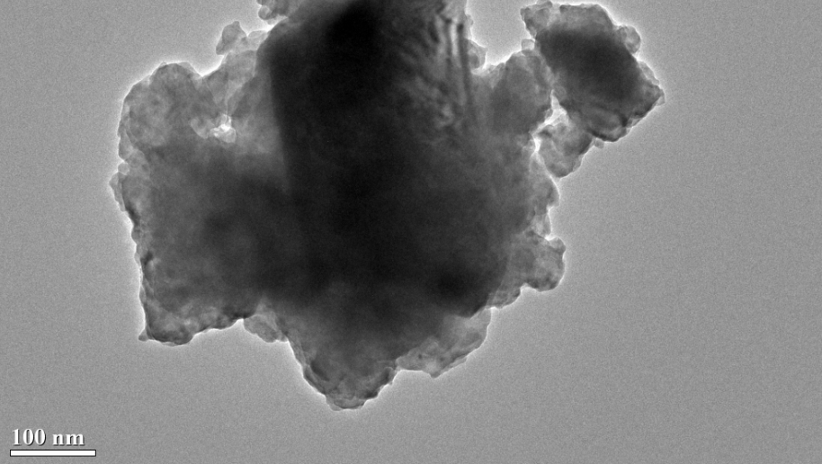
电镜下样品小颗粒的全貌
在样品较薄的区域做电子衍射

Slide 17
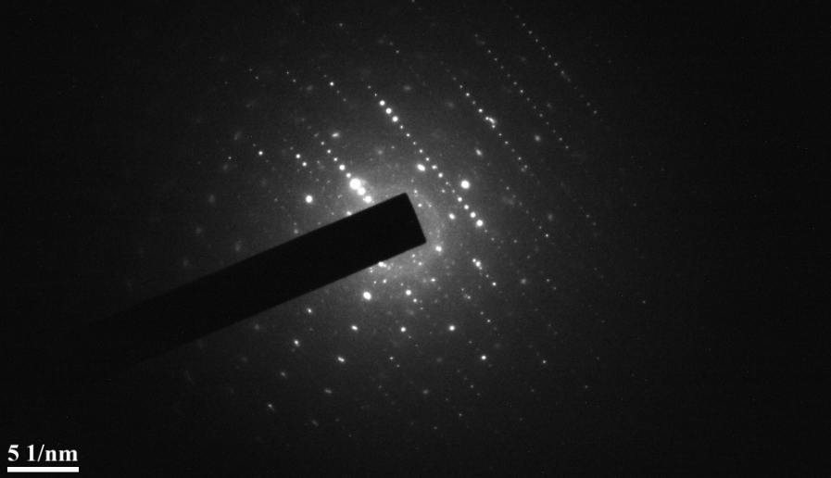
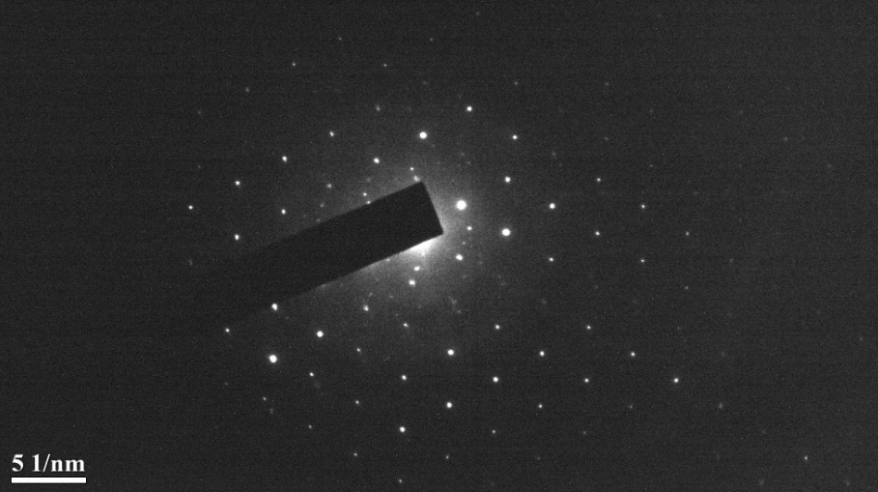
美丽的电子衍射图谱

Slide 18
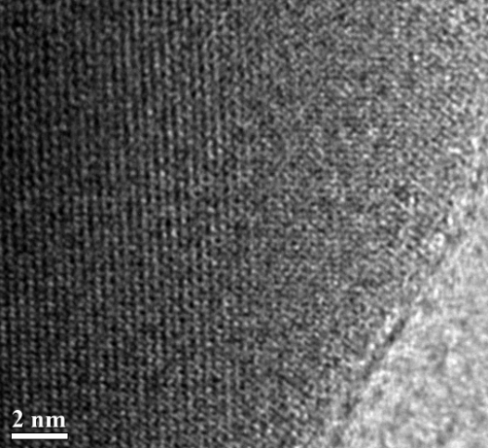
电镜下的高分辨图

Slide 19
谢谢!

